Slide 2
Краеведческий музей

Slide 3
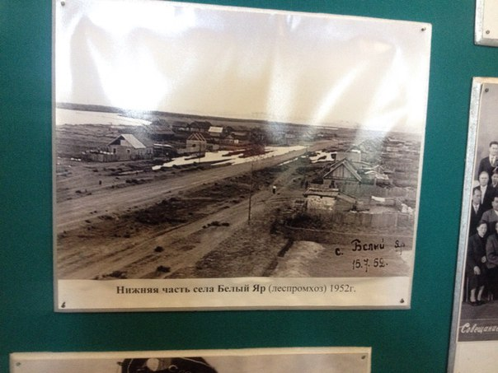

Slide 5
«Вспомогательная школа»

Slide 6
«Дом без одиночества»

Slide 7
Учебно – исследовательская работа
«ДОМ БЕЗ ОДИНОЧЕСТВА»

Slide 8
Цель:
История появления неофициального названия школы «Дом без одиночества».

Slide 9
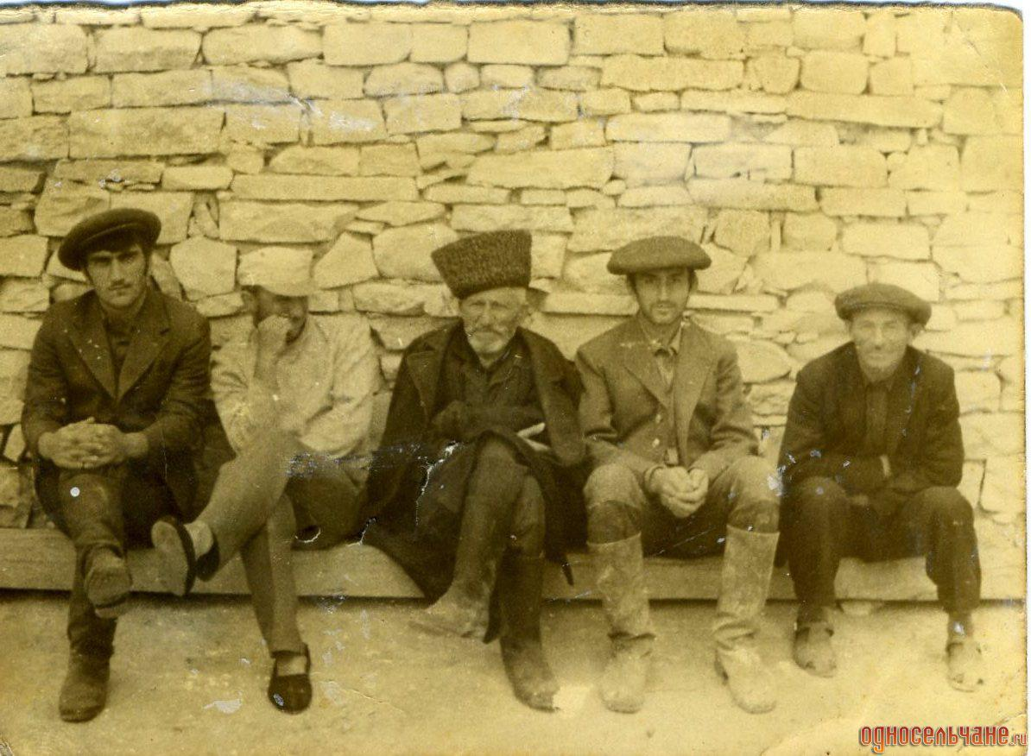
?????????????????

Slide 10
Начало истории
1962 год

Slide 11
Воспоминания старейших работников
Любовь Андреевна Вострикова
Лидия Васильевна Русина
Галина Алексеевна Раткина
Людмила Николаевна Ятченко

Slide 13
1967-1971 г.г.
пионервожатый;
свинарка;
огородница;
кочегар;
рабочий по ремонту обуви;
счетовод – кассир;
слесарь;
бухгалтер;

Slide 14
Документы Национального Архива

Slide 15
1968 г.

Slide 16
1972 г.

Slide 17
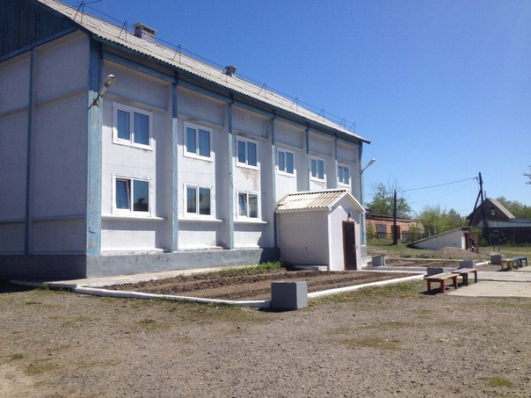
2016 г.

Slide 18
1941г.

Slide 19
Почему исчезло село Ново – Ивановкой?
Как сложилась судьба ленинградской учительницы?
Как устроились в жизни первые выпускники?
Почему неоднократно менялось название школы?

Slide 20
«Дом без одиночества»

